Slide 1
KOŠICE A OKOLIE
VARIANT B
15. 7. – 20. 7. 2024
RNDr. Eva Vladovičová

Slide 2
KOŠICKÝ KRAJ
- rozprestiera sa na juhovýchode Slovenska
- rozloha 6 753 km²
- štvrtý najväčší kraj na Slovensku
- žije tu vyše 800 tisíc obyvateľov
- druhý najľudnatejší kraj na Slovensku
- južná hranica predstavuje štátnu
hranicu s Maďarskom
- na východe hraničí s Ukrajinou

Slide 3
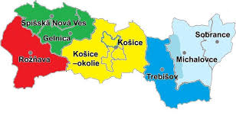
MAPA KOŠICKÉHO KRAJA

Slide 4
Nachádza sa tu:
- Národný park Slovenský raj
- Národný park Slovenský kras
- Vihorlatský prales
- Muránska planina
- Chránené vtáčie územie európskeho
významu Senianske rybníky
- Unikátny studený Herliansky gejzír (dlhé
roky jediný v Európe)
- Výnimočnou oblasťou kraja je Tokajská
vinohradnícka oblasť

Slide 5
KOŠICKÝ KRAJ VODSTVO
Vodné nádrže:
- Zemplínska Šírava
- Bukovec
- Ružín
- Dobšiná
- Palcmanská Maša
Rieky:
Hornád, Hnilec, Bodva, Bodrog, Tisa, Slaná, Latorica, Uh, Laborec, Ondava

Slide 6
Z Košického kraja sú v zozname UNESCO sú zapísané:
- Ochtinská aragonitová jaskyňa
- Dobšinská ľadová jaskyňa
- Jasovská jaskyňa
- Jaskyňa Domica
- Gombasecká jaskyňa
- Krásnohorská jaskyňa
- Bukové pralesy Karpát
- Drevený kostol Ruská Bystrá
- Románsky kostol Žehra

Slide 7
KOŠICE
- druhé najväčšie mesto na Slovensku
s takmer tristotisíc obyvateľmi
- významné kultúrne centrum, má štyri divadelné
scény, Štátnu filharmóniu, galérie, múzeá, ZOO,
botanickú záhradu
- od roku 1924 sa tu každoročne koná najstarší
európsky maratón Medzinárodný maratón mieru

Slide 8
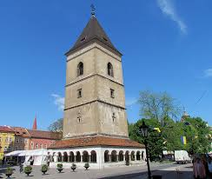
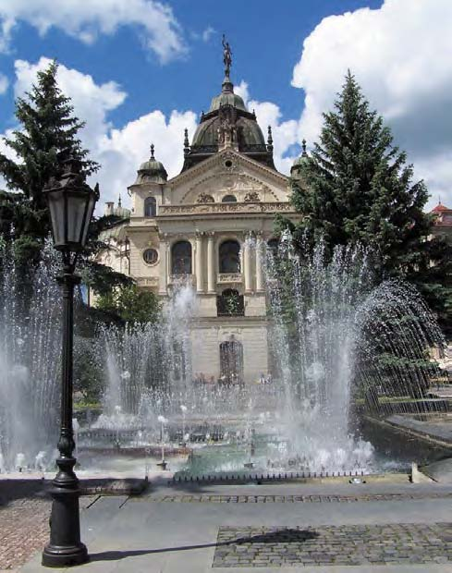
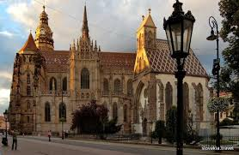
KOŠICE historické centrum
Štátne Dóm
divadlo sv. Alžbety
Urbanova
veža

Slide 9
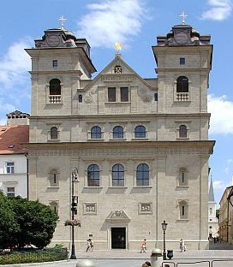
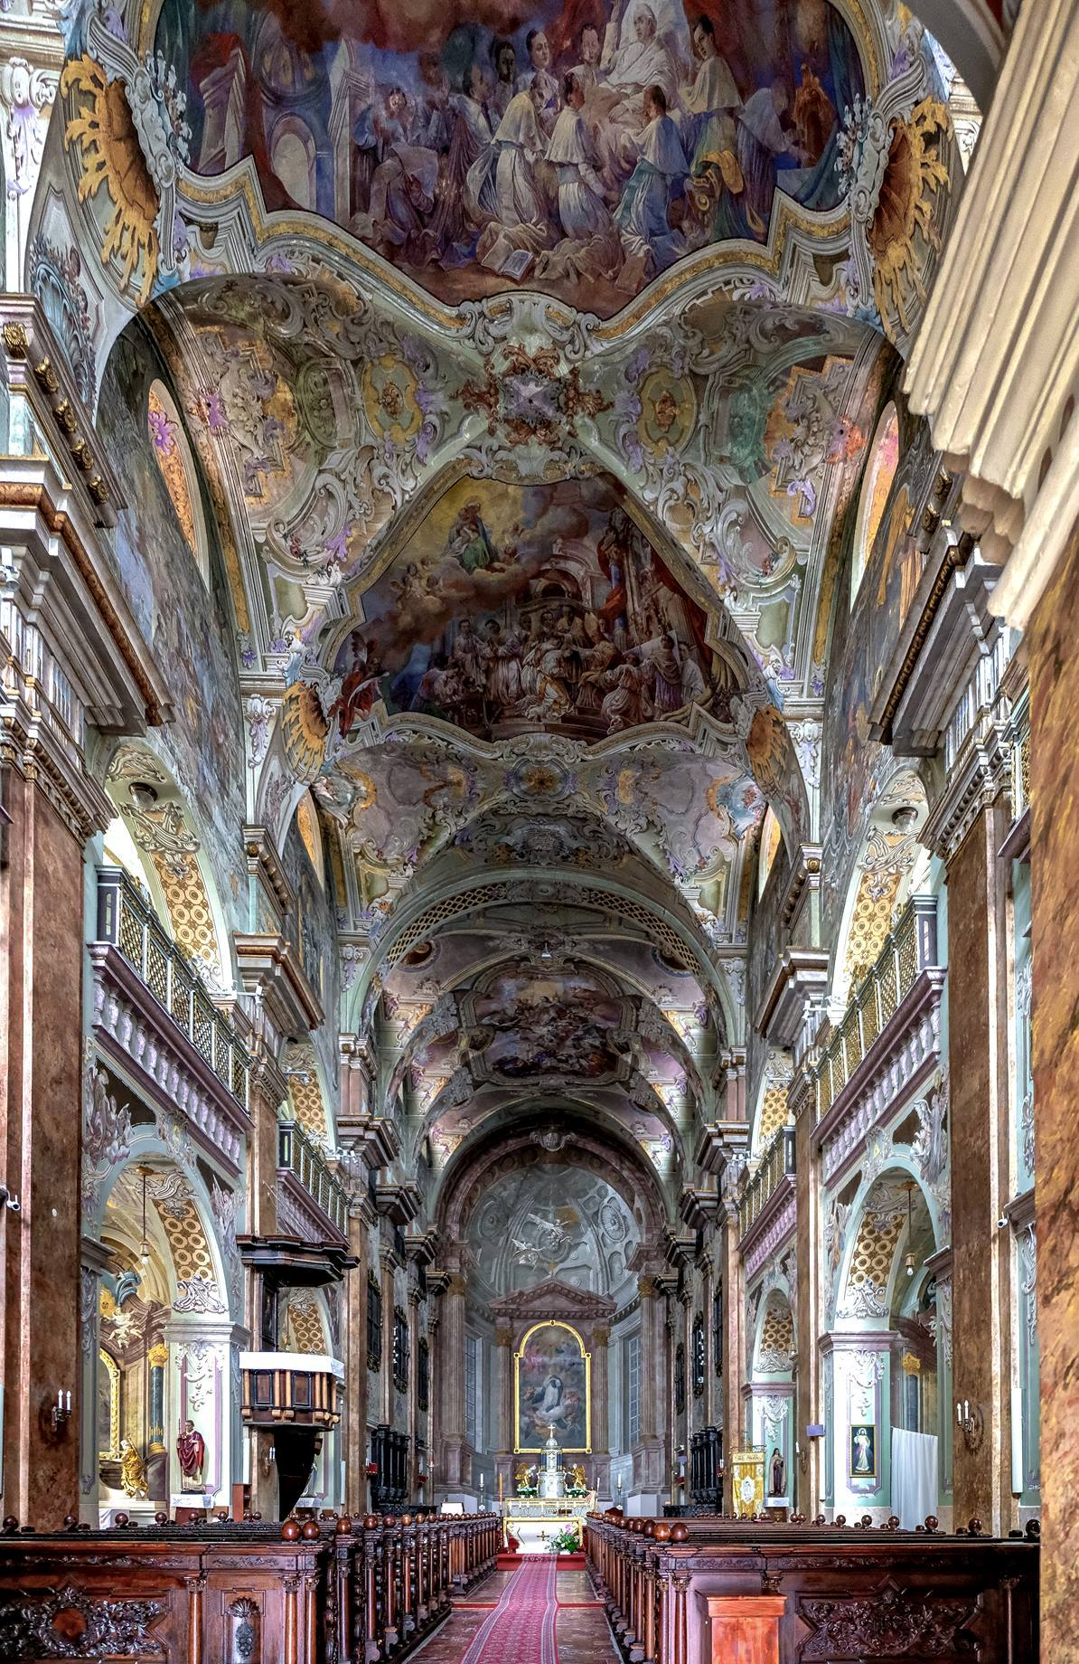
KOŠICE UNIVERZITNÝ KOSTOL NAJSVӒTEJŠEJ TROJICE

Slide 10
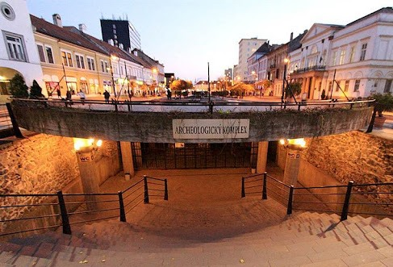
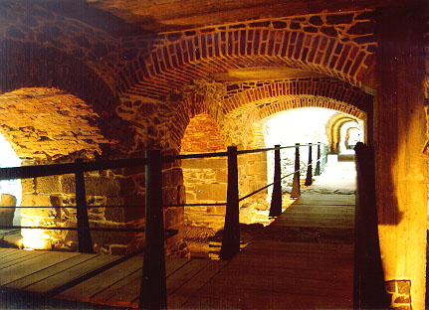
ARCHEOLOGICKÉ MÚZEUM
DOLNÁ BRÁNA
KOŠICE

Slide 11
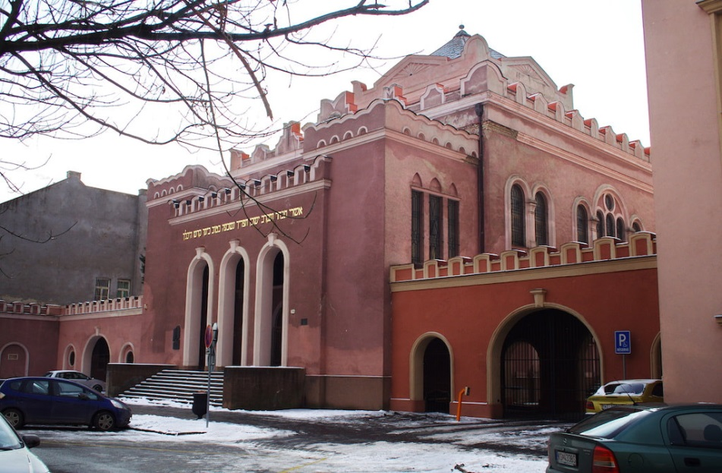
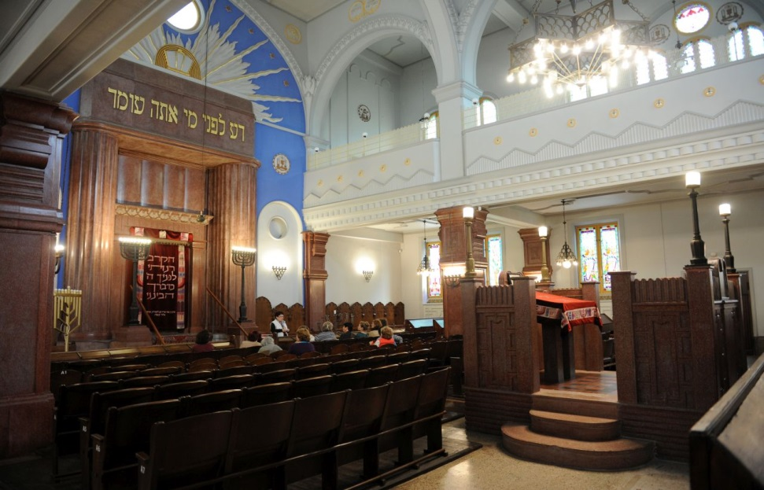
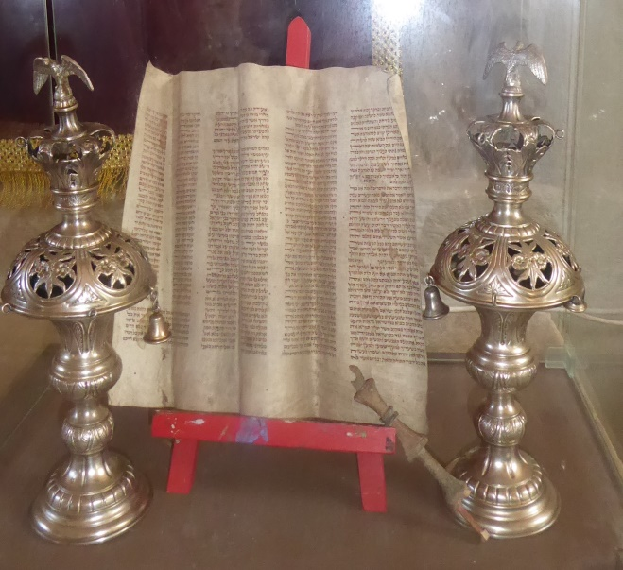
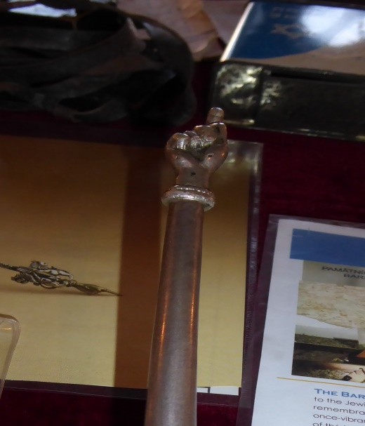
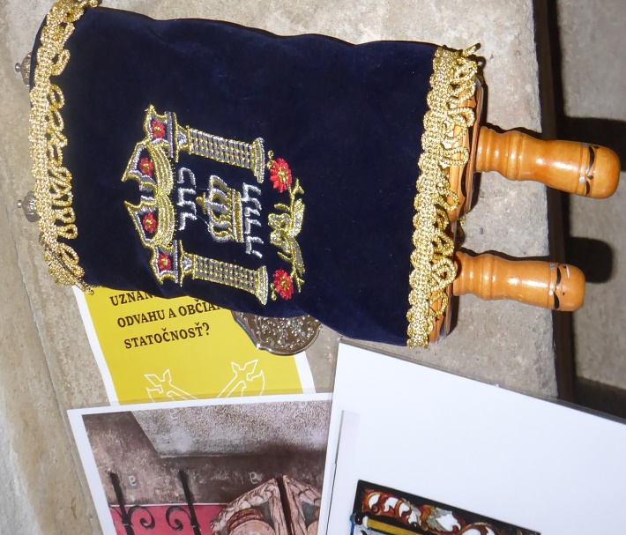
KOŠICE - SYNAGÓGA

Slide 12
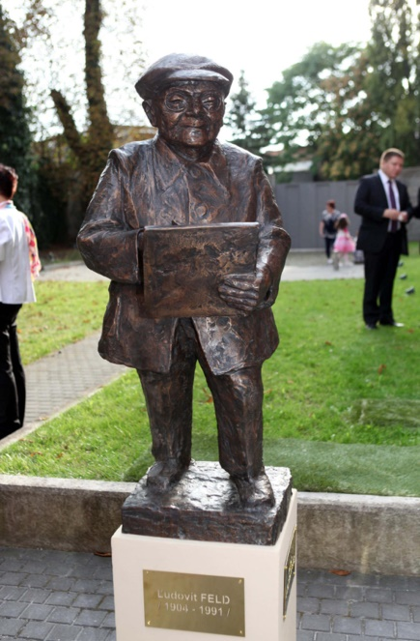
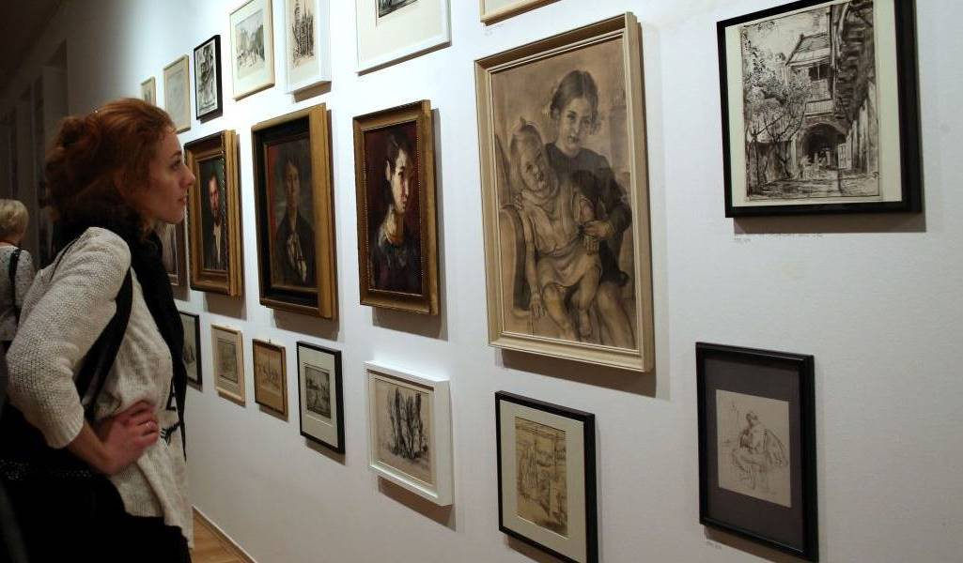
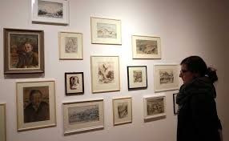
KOŠICE - galéria
Ľudovíta
Felda

Slide 13
ROŽŇAVA
- významné centrum horného Gemera
- prvý písomný záznam pochádza z roku 1291
Nachádza sa tu:
- najväčšie stredoveké námestie štvorcového
pôdorysu
- gotický katedrálny kostol Nanebovzatia Panny
Márie zo 14. storočia
- renesančná strážna veža
- banícke múzeum

Slide 14
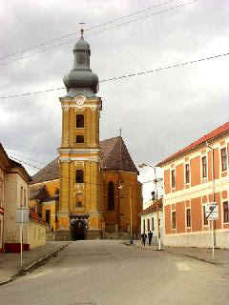
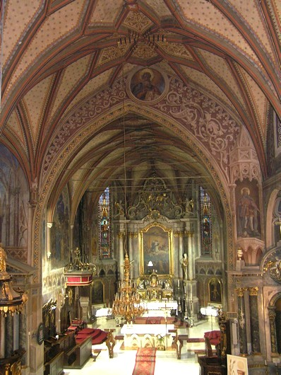
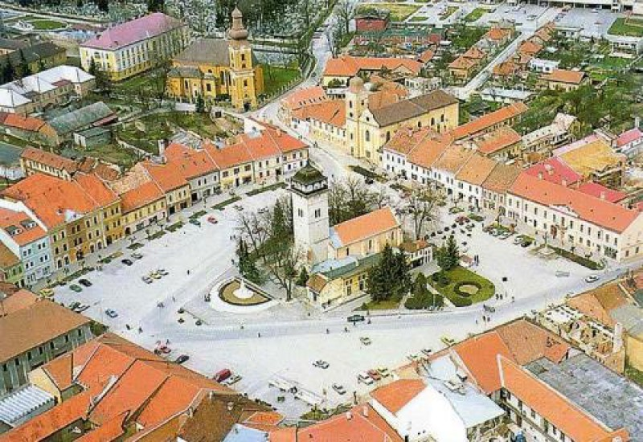
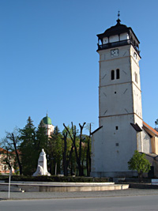
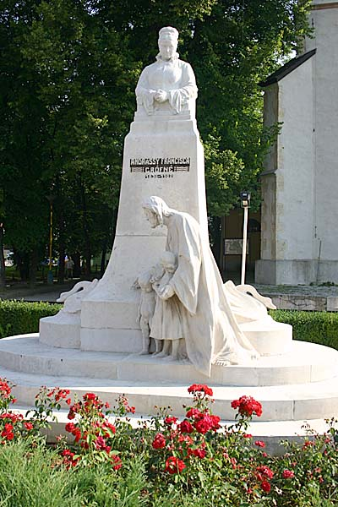
ROŽŇAVA

Slide 15
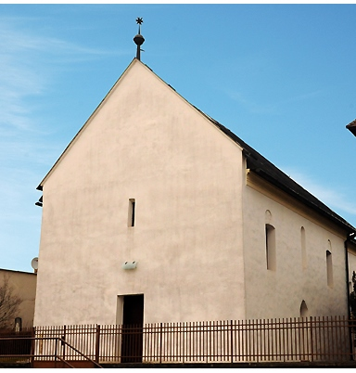
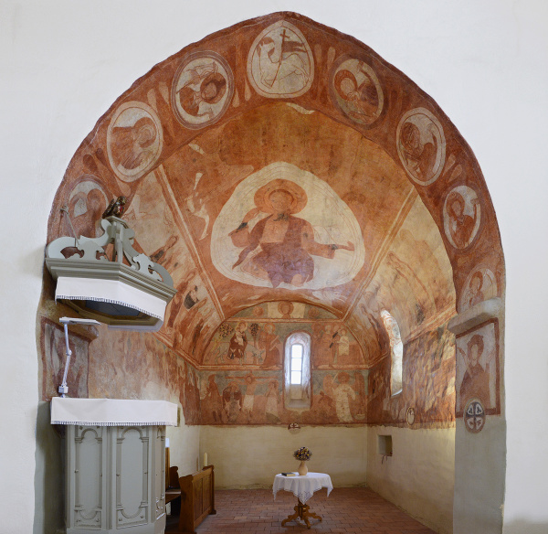
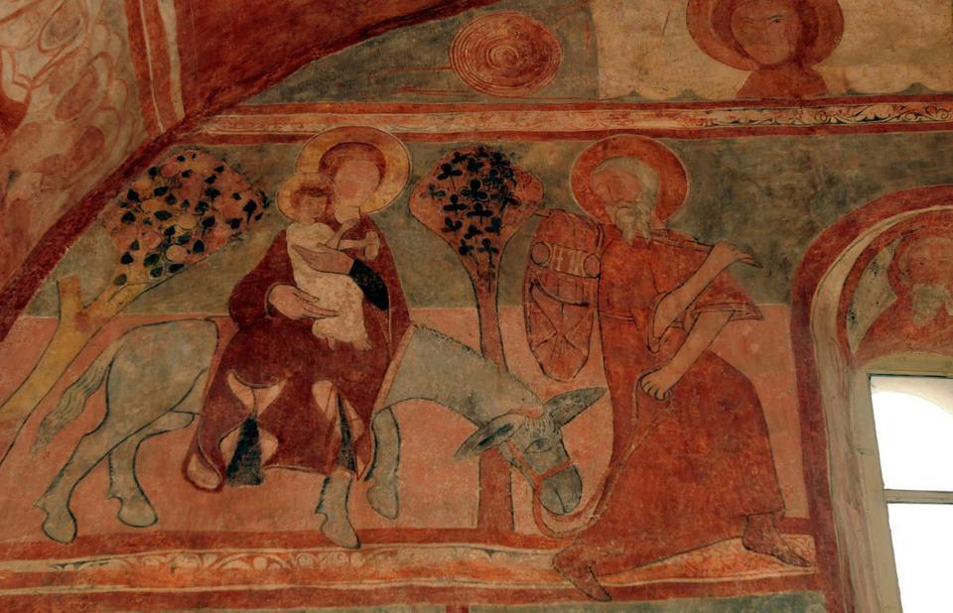
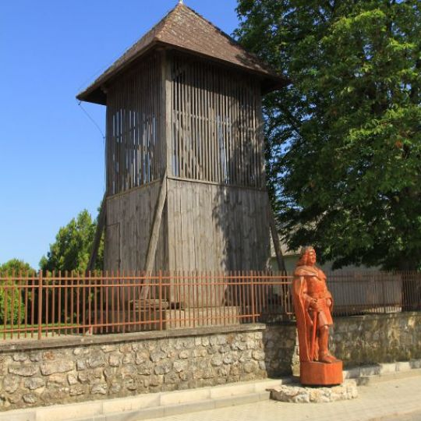
ČEČEJOVCE – ranogotický kostol

Slide 16
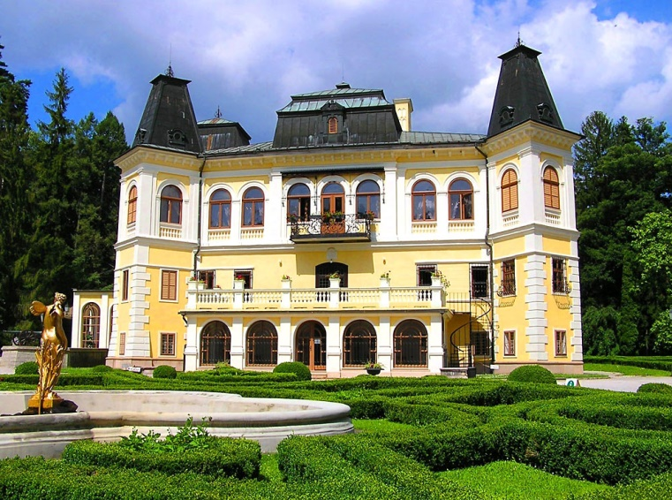
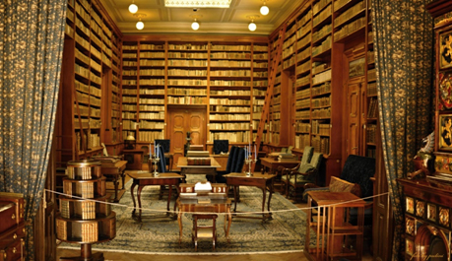
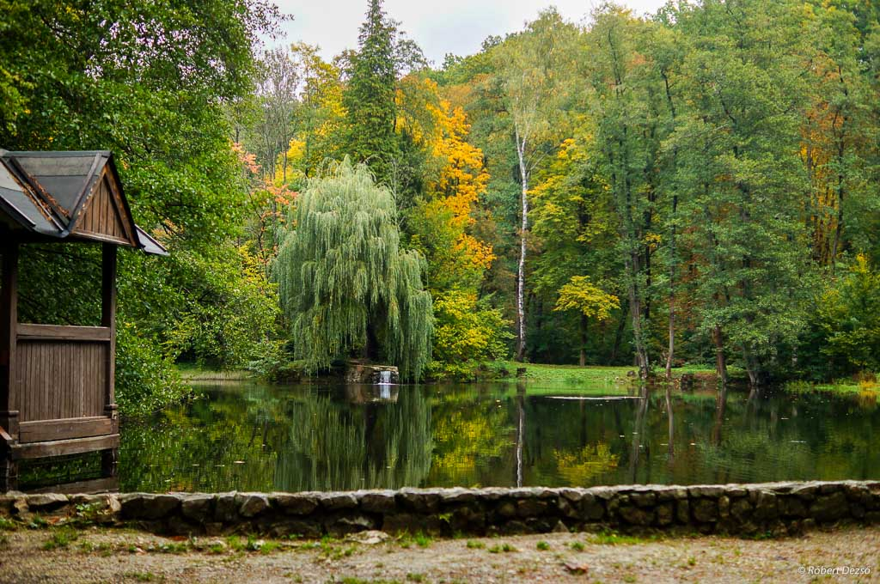
BETLIAR
- Renesančný kaštieľ prestavaný klasicisticky
- Hodnotné zariadenie, knižnica a zbierky
- Anglický park s romantickými stavbami

Slide 17
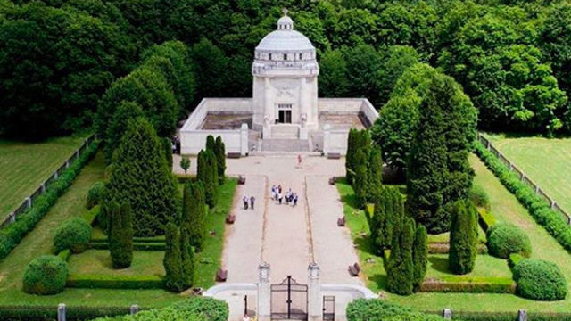
KRÁSNOHORSKÉ PODHRADIE
MAUZÓLEUM ANDRASSYOVCOV

Slide 18
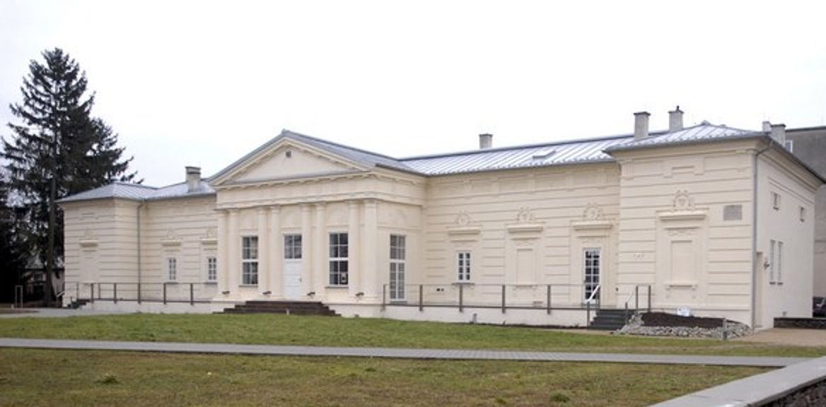
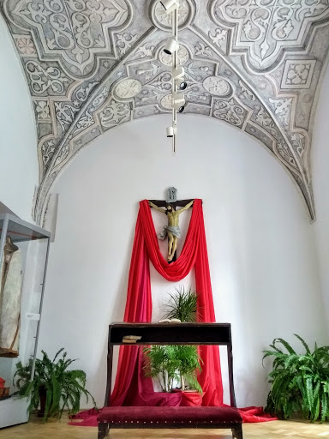
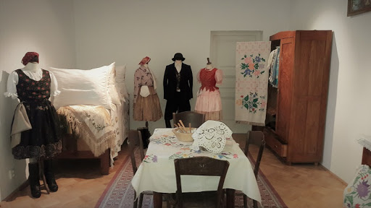
KRÁSNA NAD HORNÁDOM-kaštieľ

Slide 19
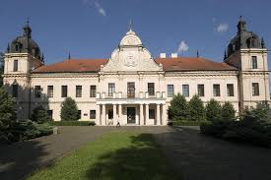
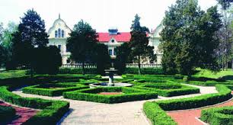
TREBIŠOV - kaštieľ
- Pôvodne barokový kaštieľ dal postaviť
v roku 1786 gróf Imrich Csáky
- V 19. st. ho zdedila rodina Andrássyovcov
a obklopila parkom s cudzokrajnými drevinami

Slide 20
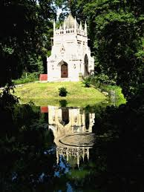
Pozoruhodnou
architektonickou
pamiatkou Trebišova
je neogotické mauzóleum
rodiny Andrássyovcov
z r. 1893,
v historickom parku,
pri jazierku so sarkofágom
posledného
ministerského predsedu
Rakúsko-Uhorska
Júliusa Andrássyho

Slide 21
Vinohradnícka oblasť TOKAJ
- Leží na dolnom Zemplíne v juhovýchodnom
cípe Slovenska
- Je pokračovaním vinohradníckej oblasti, ktorej
väčšia časť sa nachádza v Maďarsku
- Táto oblasť je najmenšou a zároveň
najatraktívnejšou vinohradníckou oblasťou
Slovenska
- Je na čakacej listine so žiadosťou o zapísanie
do zoznamu UNESCO

Slide 22
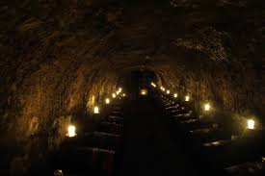
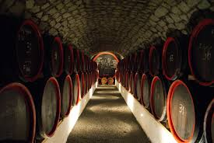
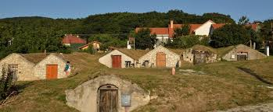
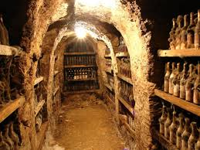
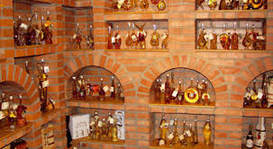
Tokajské pivnice

Slide 23
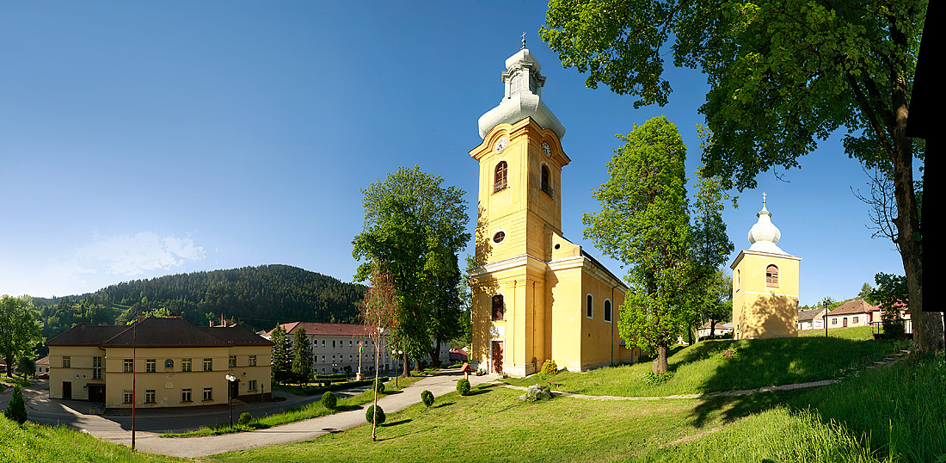
SMOLNÍK
Stará banícka obec v doline Smolnického potoka vo Volovských vrchoch (od r. 1243)

Slide 24
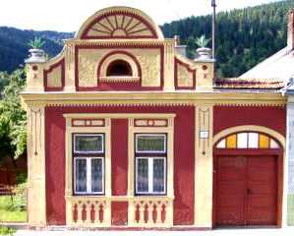
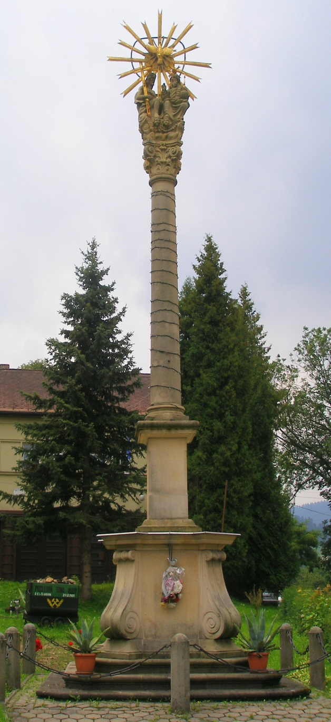

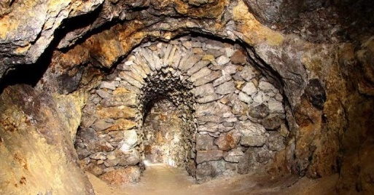
SMOLNÍK

Slide 25
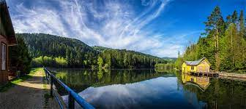
SMOLNÍCKY TAJCH

Slide 26
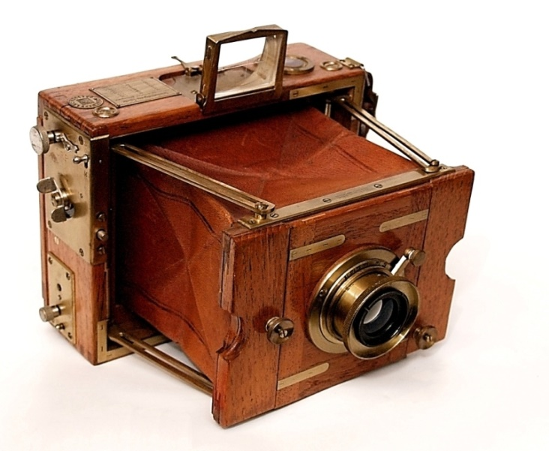
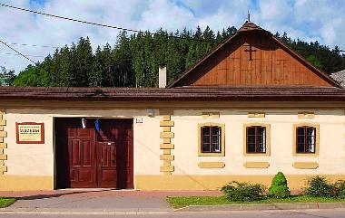
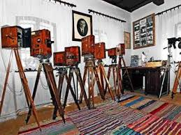
MEDZEV – múzeum kinematografie
rodiny Schusterovej

Slide 27
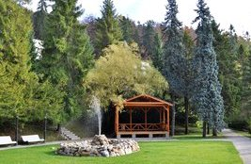
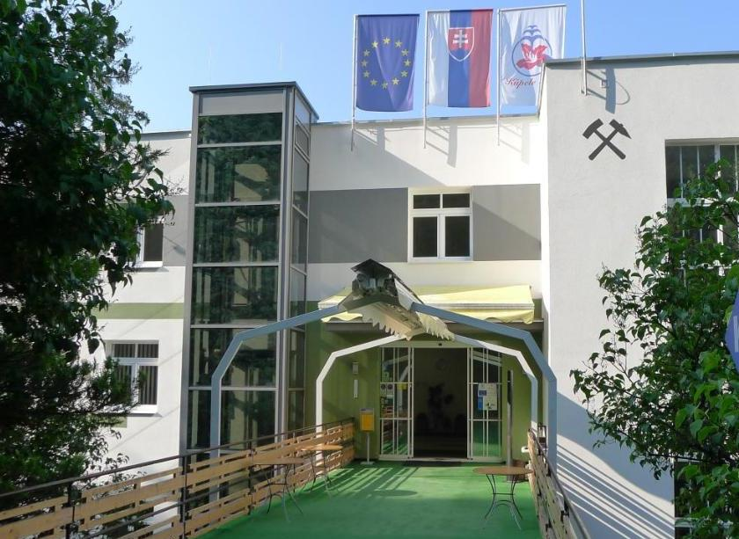

ŠTÓS KÚPELE

Slide 28




Nižná Myšľa archeologické nálezisko

Slide 29





Nižná Myšľa obecné múzeum

Slide 30




NIŽNÁ MYŠĽA ROZÁRIUM U BOHUŠOV

Slide 31



ROKOKOVÝ KAŠTIEĽ ŠACA

Slide 32
ĎAKUJEM ZA POZORNOSŤ

Slide 33
Zdroje:
- www.google.sk
- www.mapy.sk
- vlastné fotografie

